Slide 1
Elektronit
Atomit
Molekyylit
Sidokset
Poolisuus
Vuorovaikutukset

Slide 2
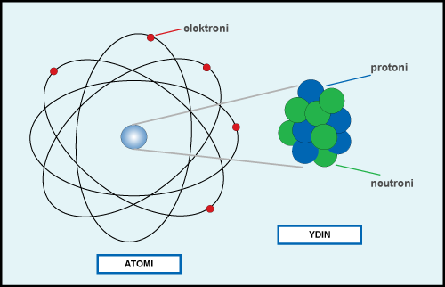
Atomin rakenne
 | Tunnus | Varaus | Massa
protoni | p⁺ | +e | 1836m_{e}
neutroni | n | 0 | 1839m_{e}
elektroni | e⁻ | −e | m_{e}

Slide 3
Hiukkasten lukumäärä atomissa
protonit: järjestysluku
sama alkuaine, sama järjestysluku
elektronit: järjestysluku
atomi kokonaisuutena varaukseton
neutronit: massaluku − järjestysluku
isotoopit: sama järjestysluku, eri massaluvut

Slide 4
Hiukkasten lukumäärä atomissa
 | järjestysluku | massaluku | protonit | neutronit | elektronit
³₂He
⁴₂He
¹⁴₇N
²²²Rn

Slide 5
Hiukkasten lukumäärä atomissa
 | järjestysluku | massaluku | protonit | neutronit | elektronit
³₂He | 2 | 3 | 2 | 1 | 2
⁴₂He | 2 | 4 | 2 | 2 | 2
¹⁴₇N | 7 | 14 | 7 | 7 | 7
²²²Rn | 86 | 222 | 86 | 136 | 86

Slide 6
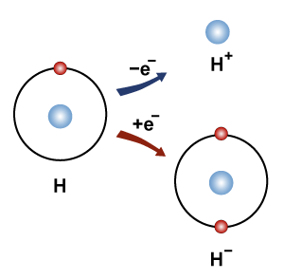
Ionit
kationi: positiivinen
anioni: negatiivinen

Slide 7
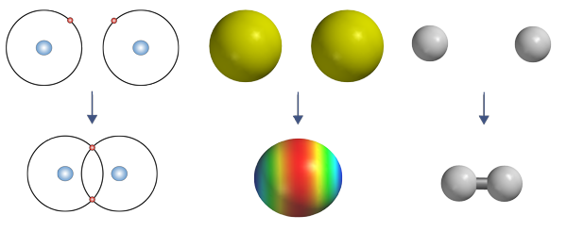
Kovalenttinen sidos
kovalenttinen sidos: yhteinen elektronipari

Slide 8
Elektronien merkitseminen
yksinkertainen sidos
kaksoissidos
kolmoissidos
vapaa elektronipari

Slide 9
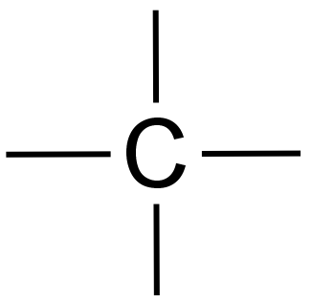
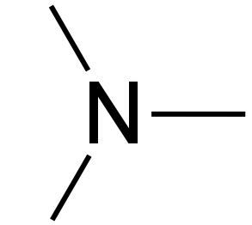
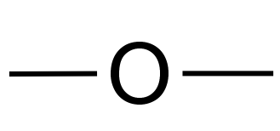
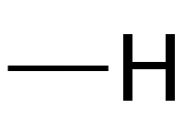
Sidosten lukumäärä

Slide 10
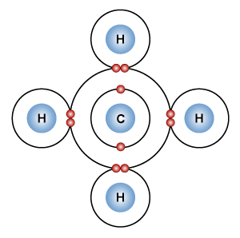
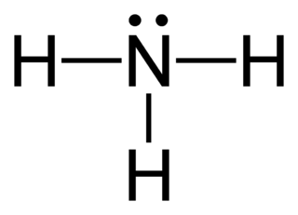
Oktetti
hiiliatomilla 4 ulkoelektronia, typpiatomilla 5
hiili muodostaa 4 sidosta, typpi 3

Slide 11
Elektronegatiivisuusarvot
 | 1 | 2 | 3 | 4 | 5 | 6 | 7 | 8 | 9 | 10 | 11 | 12 | 13 | 14 | 15 | 16 | 17 | 18
1 | H 2,20 |  |  |  |  |  |  |  |  |  |  |  |  |  |  |  |  | He
2 | Li 0,98 | Be 1,57 |  |  |  |  |  |  |  |  |  |  | B 2,04 | C 2,55 | N 3,04 | O 3,44 | F 3,98 | Ne
3 | Na 0,93 | Mg 1,31 |  |  |  |  |  |  |  |  |  |  | Al 1,61 | Si 1,90 | P 2,19 | S 2,58 | Cl 3,16 | Ar
4 | K 0,82 | Ca 1,00 | Sc 1,36 | Ti 1,54 | V 1,63 | Cr 1,66 | Mn 1,55 | Fe 1,83 | Co 1,88 | Ni 1,91 | Cu 1,90 | Zn 1,65 | Ga 1,81 | Ge 2,01 | As 2,18 | Se 2,55 | Br 2,96 | Kr 3,00
5 | Rb 0,82 | Sr 0,95 | Y 1,22 | Zr 1,33 | Nb 1,6 | Mo 2,16 | Tc 1,9 | Ru 2,2 | Rh 2,28 | Pd 2,20 | Ag 1,93 | Cd 1,69 | In 1,78 | Sn 1,96 | Sb 2,05 | Te 2,1 | I 2,66 | Xe 2,60
6 | Cs 0,79 | Ba 0,89 | * | Hf 1,3 | Ta 1,5 | W 2,36 | Re 1,9 | Os 2,2 | Ir 2,20 | Pt 2,28 | Au 2,54 | Hg 2,00 | Tl 1,62 | Pb 2,33 | Bi 2,02 | Po 2,0 | At 2,2 | Rn 2,2
7 | Fr 0,7 | Ra 0,9 | ** | Rf | Db | Sg | Bh | Hs | Mt | Ds | Rg | Cn | Uut | Fl | Uup | Lv | Uus | Uuo
* |  |  | La 1,1 | Ce 1,12 | Pr 1,13 | Nd 1,14 | Pm 1,13 | Sm 1,17 | Eu 1,2 | Gd 1,2 | Tb 1,1 | Dy 1,22 | Ho 1,23 | Er 1,24 | Tm 1,25 | Yb 1,1 | Lu 1,27
** |  |  | Ac 1,1 | Th 1,3 | Pa 1,5 | U 1,38 | Np 1,36 | Pu 1,28 | Am 1,13 | Cm 1,28 | Bk 1,3 | Cf 1,3 | Es 1,3 | Fm 1,3 | Md 1,3 | No 1,3 | Lr 1,3
lähde: http://en.wikipedia.org/wiki/Electronegativities_of_the_elements_(data_page)

Slide 12
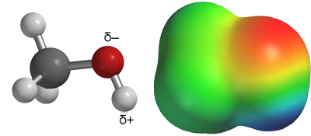
Osittaisvaraus
atomin positiivinen varaus (protonit) − atomia ympäröivä negatiivinen varaus (elektronit)

Slide 13
Sidoksen poolisuus
pooliton sidos: C–C
sama alkuaine
lähes pooliton sidos: C–H
alkuaineiden elektronegatiivisuudet samanlaiset
poolisia sidoksia: N–H, C–O
alkuaineiden elektronegatiivisuuksissa selvä ero

Slide 14
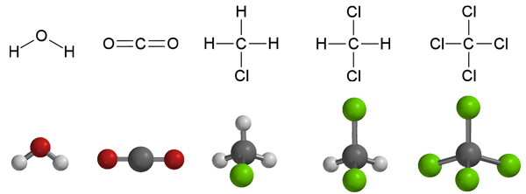
Molekyylin poolisuus
molekyylin poolisuuteen tarvitaan
poolinen sidos
epäsymmetria

Slide 15
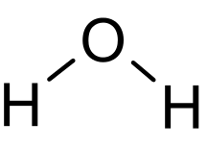
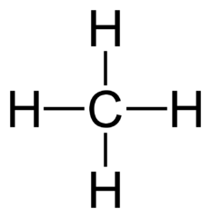
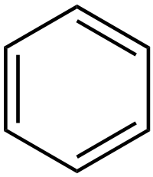
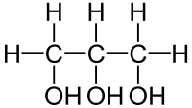
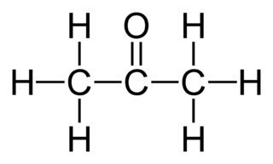
Poolisuus ja liukoisuus
 | poolinen | vesiliukoinen | rasvaliukoinen

Slide 16
Poolisuus ja liukoisuus
 | poolinen | vesiliukoinen | rasvaliukoinen
 | × | ×
 |  |  | ×
 |  |  | ×
 | × | ×
 | × | × | ×

Slide 17
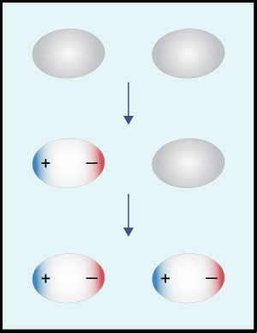
Dispersiovuorovaikutus
hetkellinen dipoli synnyttää toisen dipolin

Slide 18
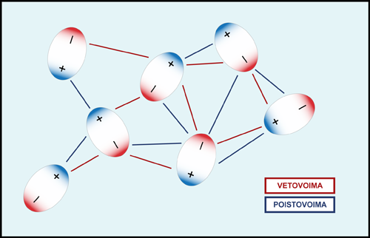
Dipoli-dipolivuorovaikutus
kahden poolisen molekyylin välillä

Slide 19
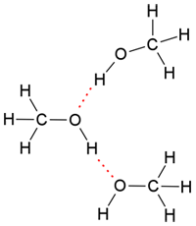
Vetysidos
elektroneg. atomi – vety ··· neg. atomi

Slide 20
Vuorovaikutukset
 | dispersio- vuorovaikutusta | dipoli-dipoli- vuorovaikutusta | vetysidoksia

Slide 21
Vuorovaikutukset
 | dispersio- vuorovaikutusta | dipoli-dipoli- vuorovaikutusta | vetysidoksia
 | × | × | ×
 | ×
 | ×
 | × | × | ×
 | × | ×

Slide 22
Sulamis- ja kiehumispiste
 | dispersio | dipoli-dipoli | vetysidos | suht. molekyyli-massa | sulamis- piste/°C | kiehumis- piste/°C
 | × | × | × | 18 | 0 | 100
 | × |  |  | 16 | −183 | −161
 | × |  |  | 78 | 6 | 80
 | × | × | × | 92 | 18 | 290
 | × | × |  | 58 | −95 | 56

